Slide 1
臺北市立松山工農
113學年度第1學期學校日
學生學習歷程檔案
教務主任 黃裕仁

Slide 2
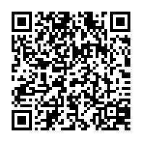
簡報檔案下載

Slide 3
大 綱
什麼是學習歷程檔案
學習歷程檔案與升學的關係
學習歷程檔案的內容
學習歷程檔案建置流程
其他相關資訊

Slide 4



什麼是學習歷程檔案(1/6)
108學年度之前學生如何留下學習成果？
1
2
同學，這學期的作業與作品，老師已經發還給大家囉，大家可以自行留下保存。
老師，如果我的作業到三年級時才發現遺失了，還可以再找老師拿嗎？
3
這個有點難喔，老師沒辦法幫大家保存或備份這些作業喔。
Notes:
[普高新課綱]：
1.調降必修學分，調高選修學分
2.加深加廣選修：提供學生加深加廣學習課程，已滿足銜接不同進路大學校院之需要。由學生依其生涯進路及興趣，自主選修。
3.新課綱強調以核心素養為導向，部定必修課程係從全人教育出發，以培養學生核心素養及奠定基本學力，並具備通識應用能力為目標。
4.部定必修各領域可研訂跨科之統整型、探究型或實作(實驗)型等主題課程。校訂必修課程係延伸各領域/科目之學習，以專題、跨領域/科目統整、實作(實驗)、探索體驗等課程類型為主。
以上新課綱的改變是為了讓學生能精進所需之核心素養，以適性揚才。透過學生學習歷程檔案，才能了解學生學習結果的全貌。

Slide 5

什麼是學習歷程檔案(2/6)
108學年度之後學生如何留下學習成果？
1
2
同學，這學期大家上傳的作業與作品，老師已經完成認證囉，等到這個學年度結束時，大家可以再回顧這一學年的學習成果，勾選要提交到學習歷程中央資料庫的作品。
老師，如果我以後想整理高中三年的學習成果，還可以找到資料嗎？
  沒問題喔，你只要有定期記錄並整理自己的學習表現，你的學習成果在學校的學習歷程平臺都可以找到喔。
3
Notes:
[普高新課綱]：
1.調降必修學分，調高選修學分
2.加深加廣選修：提供學生加深加廣學習課程，已滿足銜接不同進路大學校院之需要。由學生依其生涯進路及興趣，自主選修。
3.新課綱強調以核心素養為導向，部定必修課程係從全人教育出發，以培養學生核心素養及奠定基本學力，並具備通識應用能力為目標。
4.部定必修各領域可研訂跨科之統整型、探究型或實作(實驗)型等主題課程。校訂必修課程係延伸各領域/科目之學習，以專題、跨領域/科目統整、實作(實驗)、探索體驗等課程類型為主。
以上新課綱的改變是為了讓學生能精進所需之核心素養，以適性揚才。透過學生學習歷程檔案，才能了解學生學習結果的全貌。

Slide 6
各類型高級中等學校學生
108學年度開始皆建置學習歷程檔案
什麼是學習歷程檔案(3/6)
因應108課綱課程實施，高級中等學校課程架構改變，強調素養導向、跨科/跨領域統整學習、探究與實作等，同時也增加校訂必修、多元選修等類型的課程，透過學習歷程檔案的累積，可以更全面的了解自己在高級中等教育階段的學習結果，並為升學採計項目。
  從高一就開始上傳「學習成果」及「多元表現」，累積三年的學習過程點滴。

Slide 7
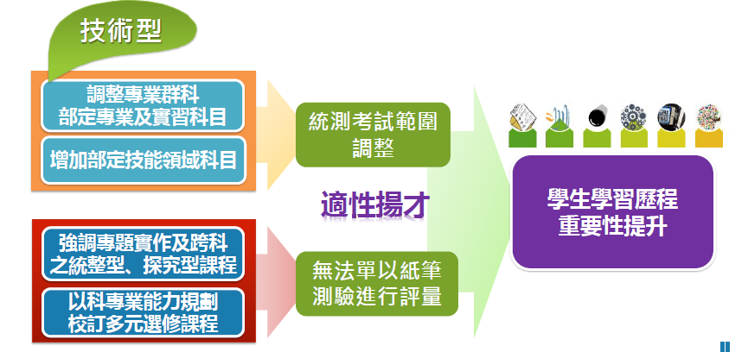
什麼是學習歷程檔案(4/6)

Slide 8
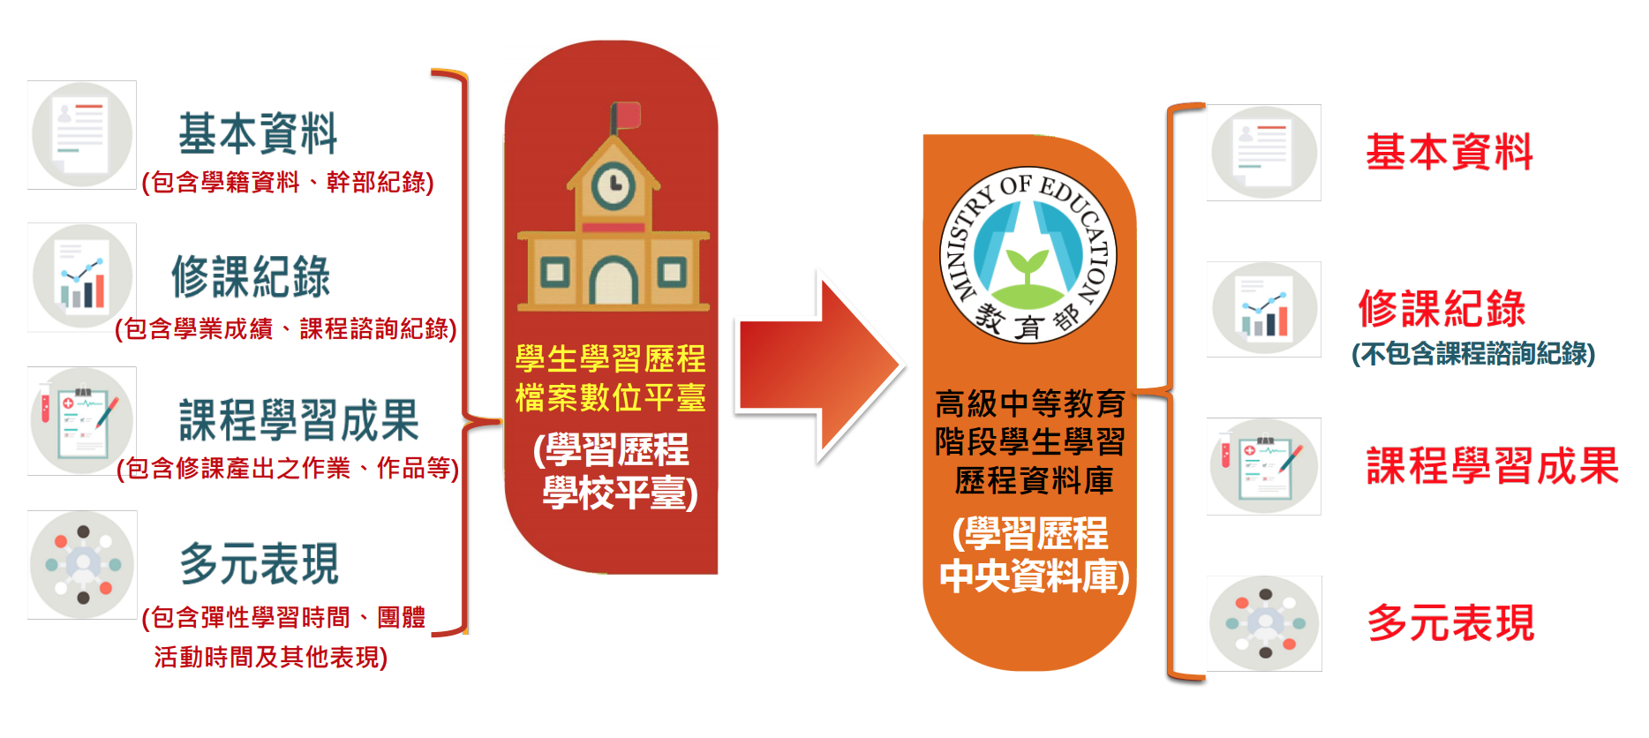
什麼是學習歷程檔案(5/6)
學生學習歷程檔案包含四大項目

Slide 9
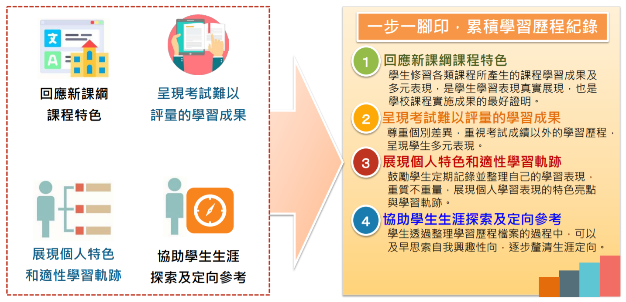
學生學習歷程檔案有什麼作用？
什麼是學習歷程檔案(6/6)

Slide 10
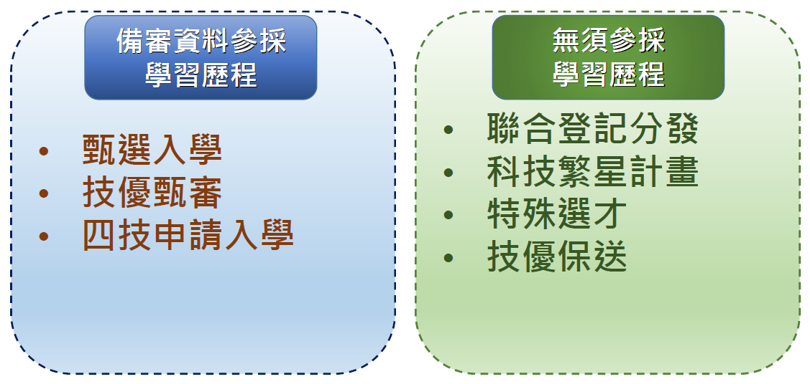
學習歷程檔案與升學的關係(1/4)
參採學習歷程檔案的技專升學管道
名額最多
(普高生)

Slide 11
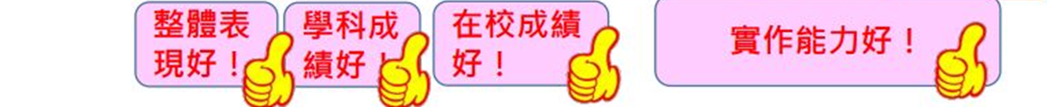
學習歷程檔案與升學的關係(2/4)
技術型高中學生升學管道
學生 群科/學程別 | 專業群科、專門學程、學術學程/普通科非應屆畢業生 |  | 專業群科、 專門學程 | 專業群科、專門學程、學術學程、普通科
考試 名稱 | 四技二專統一入學測驗 |  | - | - | - | -
特殊報名資格 | - | - | 校內推薦 在校前30% | 具特殊經歷、實驗教育 | 具國際或全國技藝能競賽得獎正備取國手 | 具技藝能競賽得獎或取得乙級以上技術士證
招生 管道 | 甄選 入學 | 聯合登記分發 | 四技繁星計畫 | 特殊 選才 | 技優 保送 | 技優 甄審
備註:紅色粗框之招生管道為備審資料參採學生學習歷程檔案；其餘招生管道無須參採學生學習歷程檔案。

Slide 12
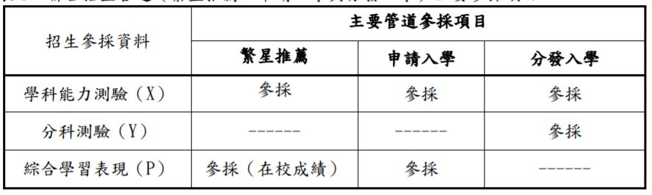
學習歷程檔案與升學的關係(3/4)
普通型高中學生升學管道
備註:紅色粗框之招生管道參採綜合學習表現，包含學生學習歷程及校系自辦甄選項目(如：面試、筆試 、實作 、其他等)

Slide 13
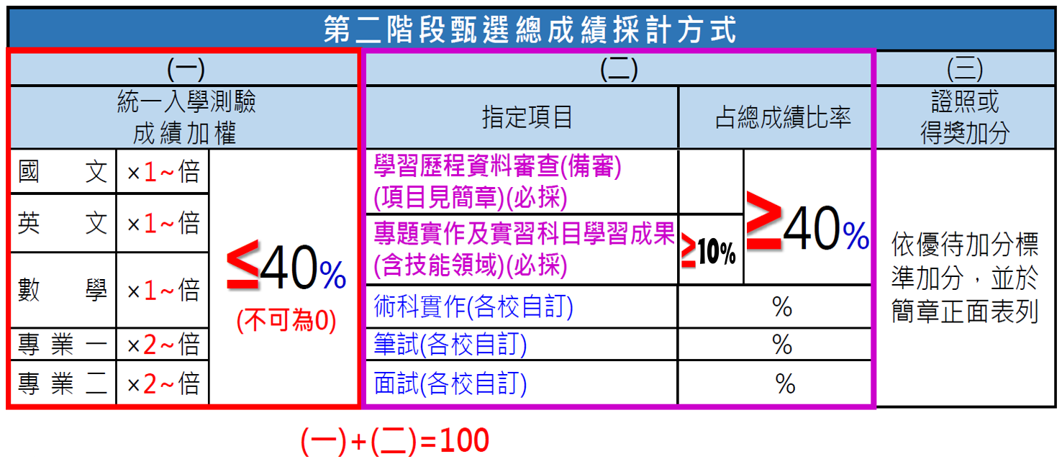
學習歷程檔案與升學的關係(4/4)
甄選入學成績採計方式
第一階段以統測成績篩選
將專題實作及實習科目學習成果列為必採指定項目

Slide 14
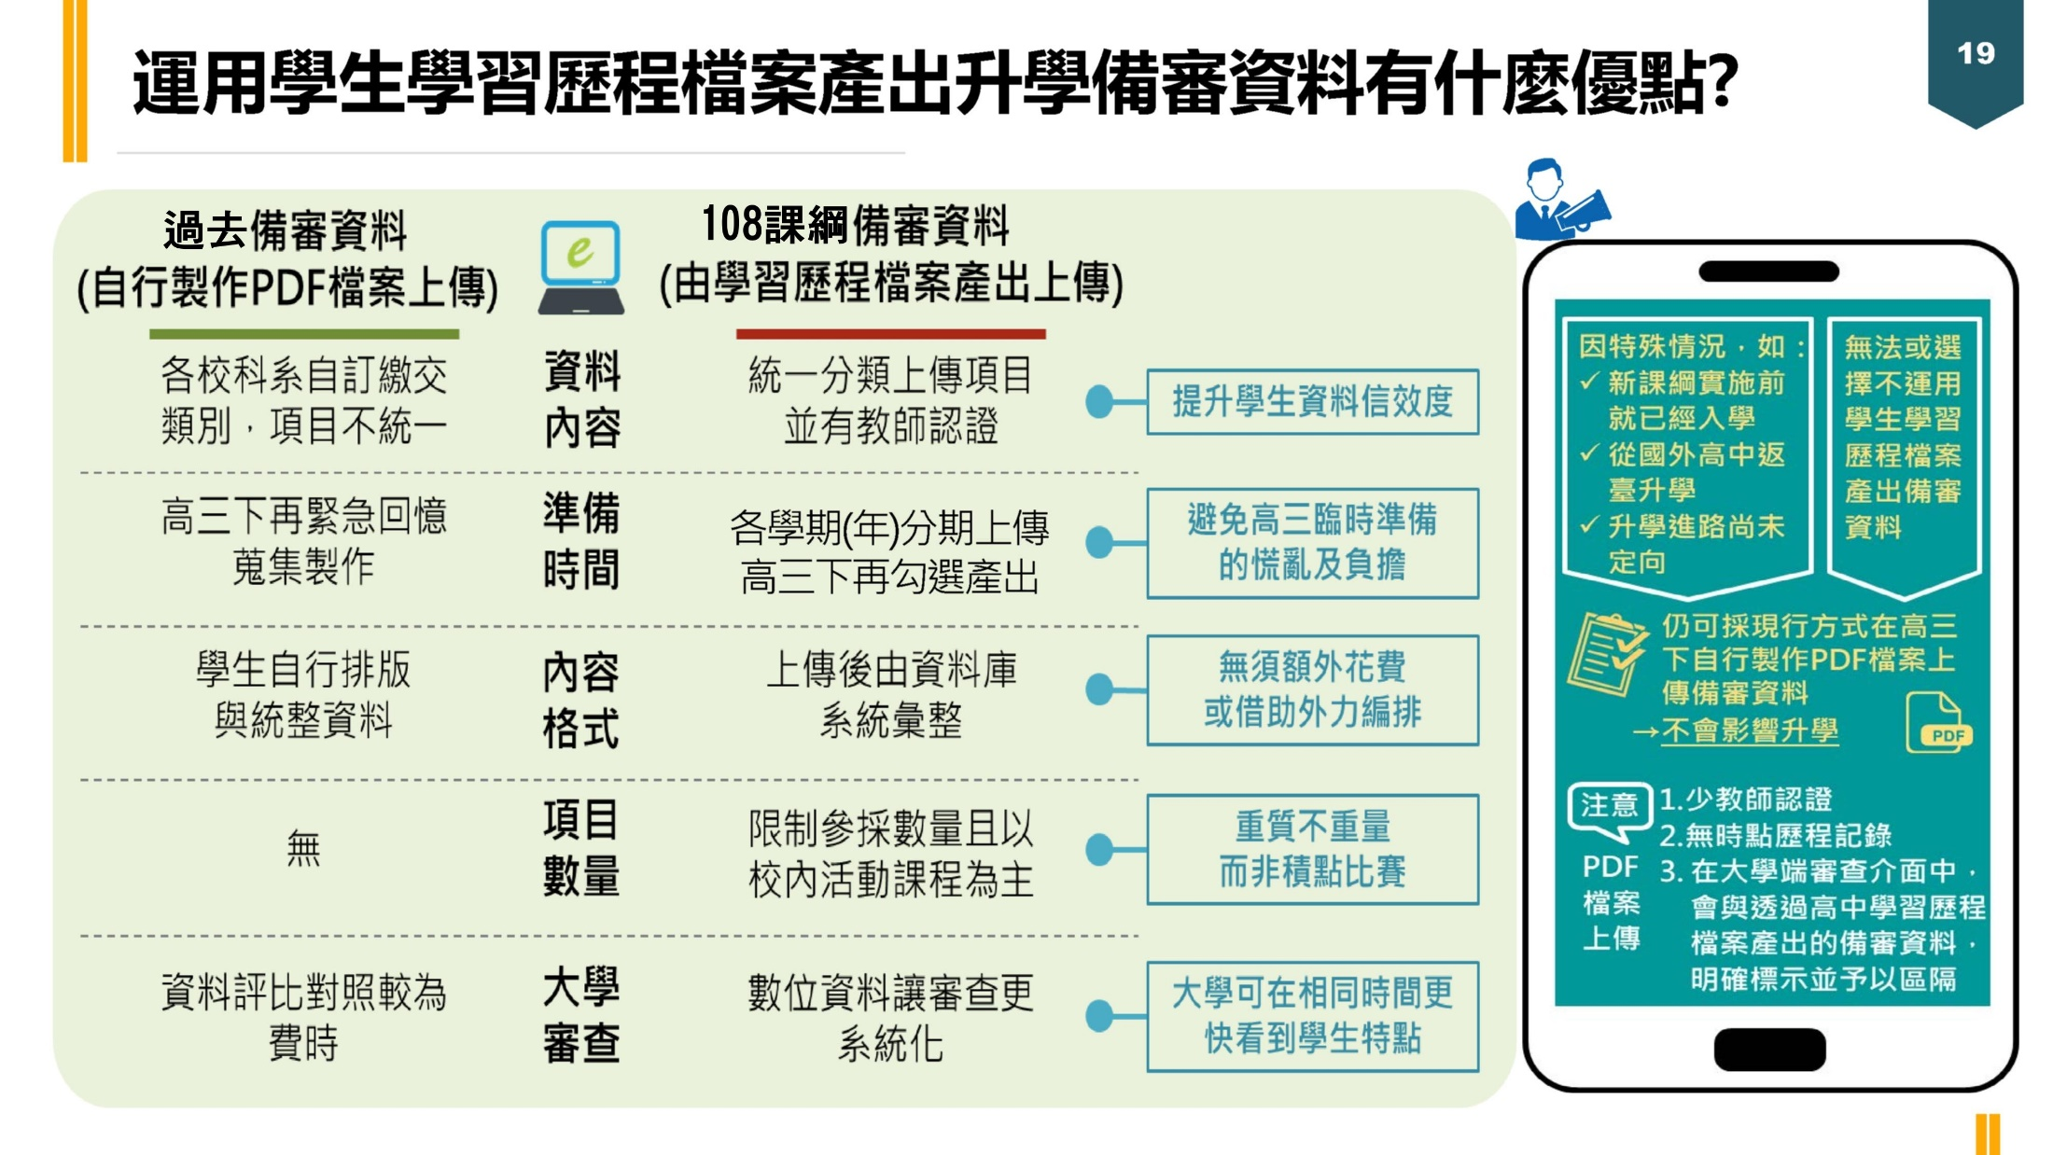
學習歷程的內容(1/10)
例外
優點
資料來源：國教署、高教司

Slide 15




學生學習歷程檔案蒐集的項目
學習歷程的內容(2/10)
學校登錄
基本資料(含幹部經歷)
課程學習成果
學生自高一上傳
修課紀錄(修習科目學分數及學業成績)
學校登錄
多元表現
學生自高一上傳

Slide 16
學習歷程檔案蒐集項目詳細內容
學習歷程的內容(3/10)
學習歷程學校平臺(臺北市學生學習歷程系統)
項目 | 內容
基本資料 | 學生學籍資料 (含班級及社團幹部經歷……)
修課紀錄 | 學校報經各該主管機關備查之課程計畫，所開設有採計學分之科目/課程學業成績及課程諮詢紀錄
課程學習成果 | (須經任課老師認證) 前款科目/課程產出之作業、作品及其他學習成果 以學期為單位上傳 本校每學期至多20件，單科至多5件
多元表現 | 幹部經歷、彈性學習時間、團體活動時間及其他多元表現 以學年為單位上傳
學習歷程「中央資料庫」
項目 | 內容
基本資料 | 同學習歷程學校平臺之資料 學校每學期提交
修課紀錄 | 同學習歷程學校平臺之資料 學校每學期提交
課程學習成果 | 同學習歷程學校平臺之資料 學生至學校平臺(臺北市學生學習歷程平臺)之課程學習成果，每學年勾選至多6件。 由學校每學年提交
多元表現 | 同學習歷程學校平臺之資料 學生至學校平臺(臺北市學生學習歷程平臺)之多元表現，每學年勾選至多10件。 由學校每學年提交

Slide 17
學生學習歷程檔案-課程學習成果上傳
學習歷程的內容(4/10)
時間：自高一開始，以學期為單位
方式：學生上傳認證
內容：每學期修課課程之作業、報告、作品等
認證：需任課老師認證通過
本校上傳件數：每學期學生至多20件認證【單科至多5件】
中央資料庫件數：每學年至多勾選6件上傳教育部中央資料庫
甄選/申請入學件數：由中央資料庫勾選，技專至多勾選6件(大學至多3件)
每學期需注意學校開放上傳時間，逾時將無法補件！

Slide 18
學生學習歷程檔案-多元表現上傳
學習歷程的內容(5/10)
時間：自高一開始，以學年為單位
方式：學生上傳，無須認證
內容：幹部經歷、競賽參與、檢定證照、服務學習、彈性學習、團體活動、職場學習、作品成果、大學先修課程其他活動等多元表現
本校上傳件數：不限
中央資料庫件數：每學年至多勾選10件上傳教育部中央資料庫
甄選/申請入學件數：由中央資料庫至多勾選10件
須為學生入學該年7月1日後之多元表現。高二高三皆可補上傳自高一起之多元表現。
限學生高中就學期間取得，不限當學年度之多元表現

Slide 19
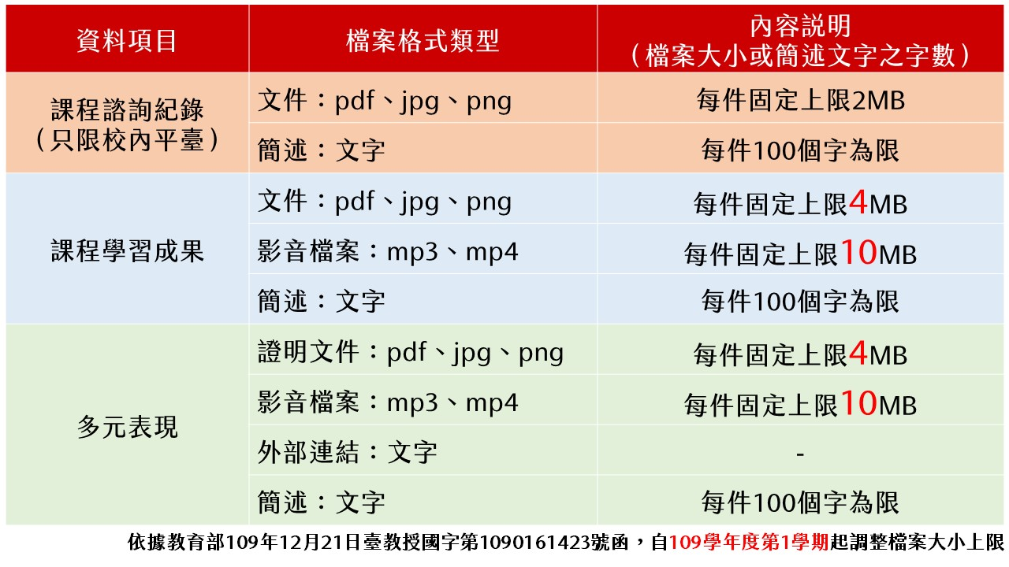
學生學習歷程檔案的檔案格式、容量
學習歷程的內容(6/10)

Slide 20
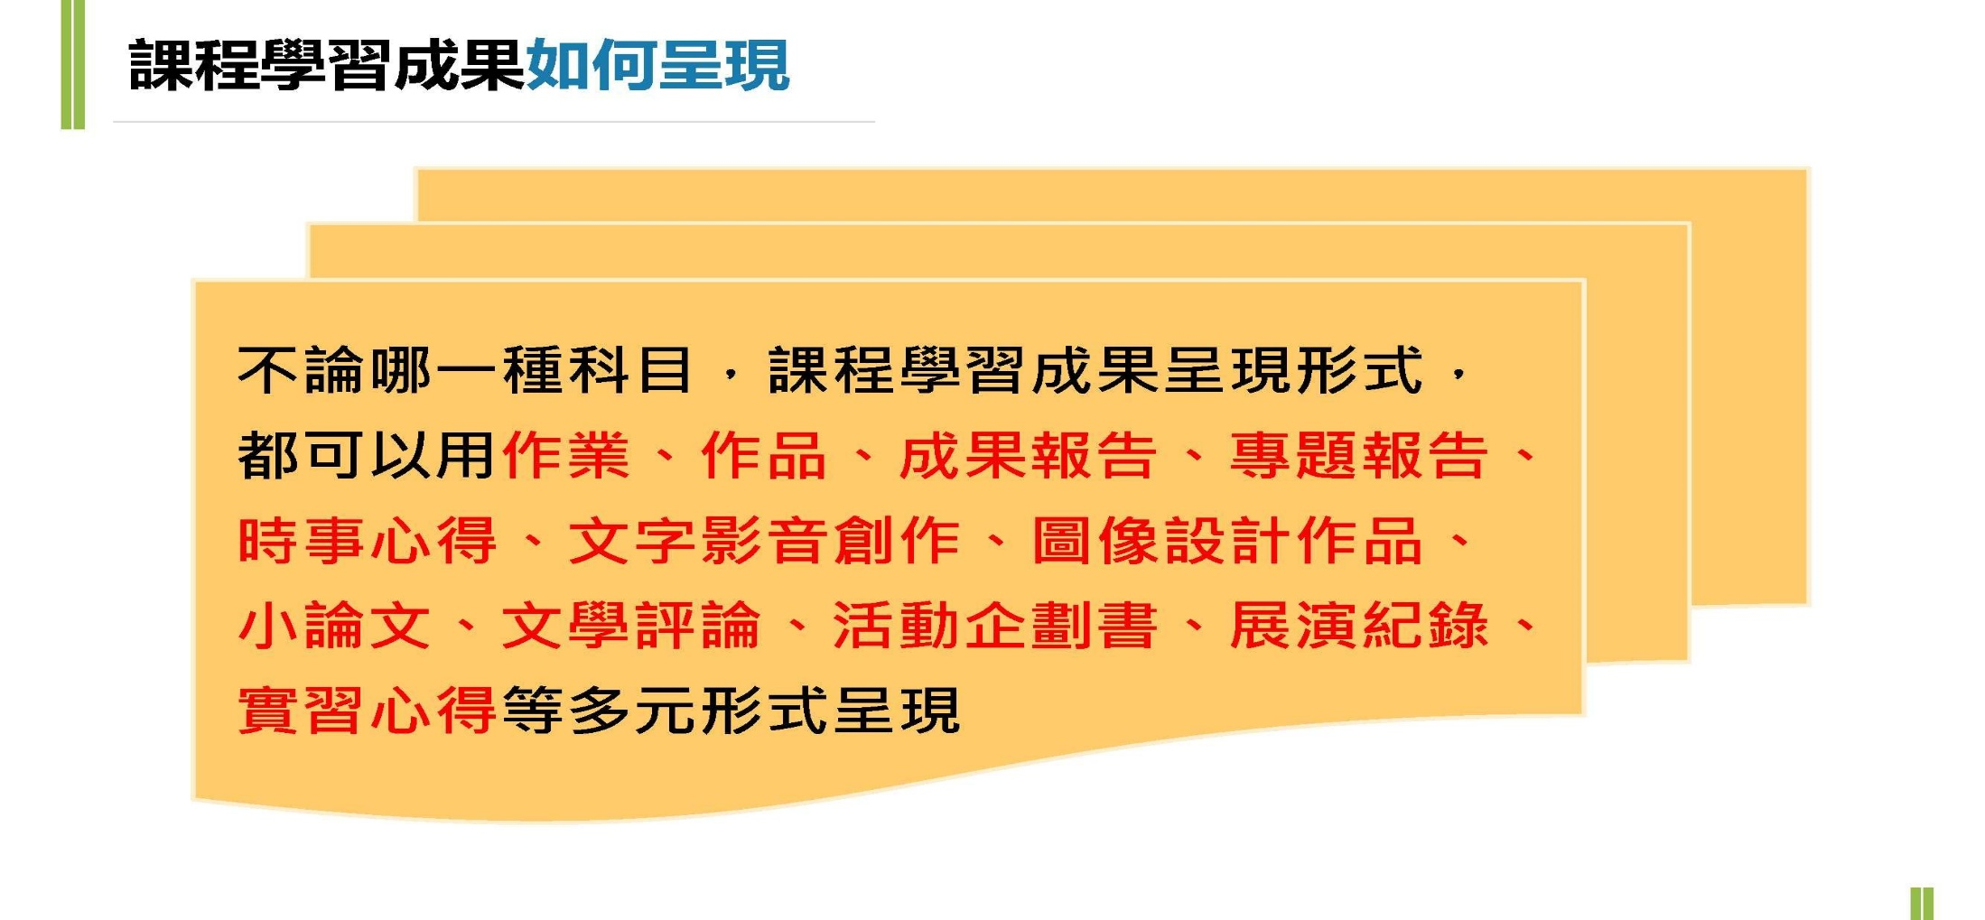
學習歷程的內容(7/10)

Slide 21
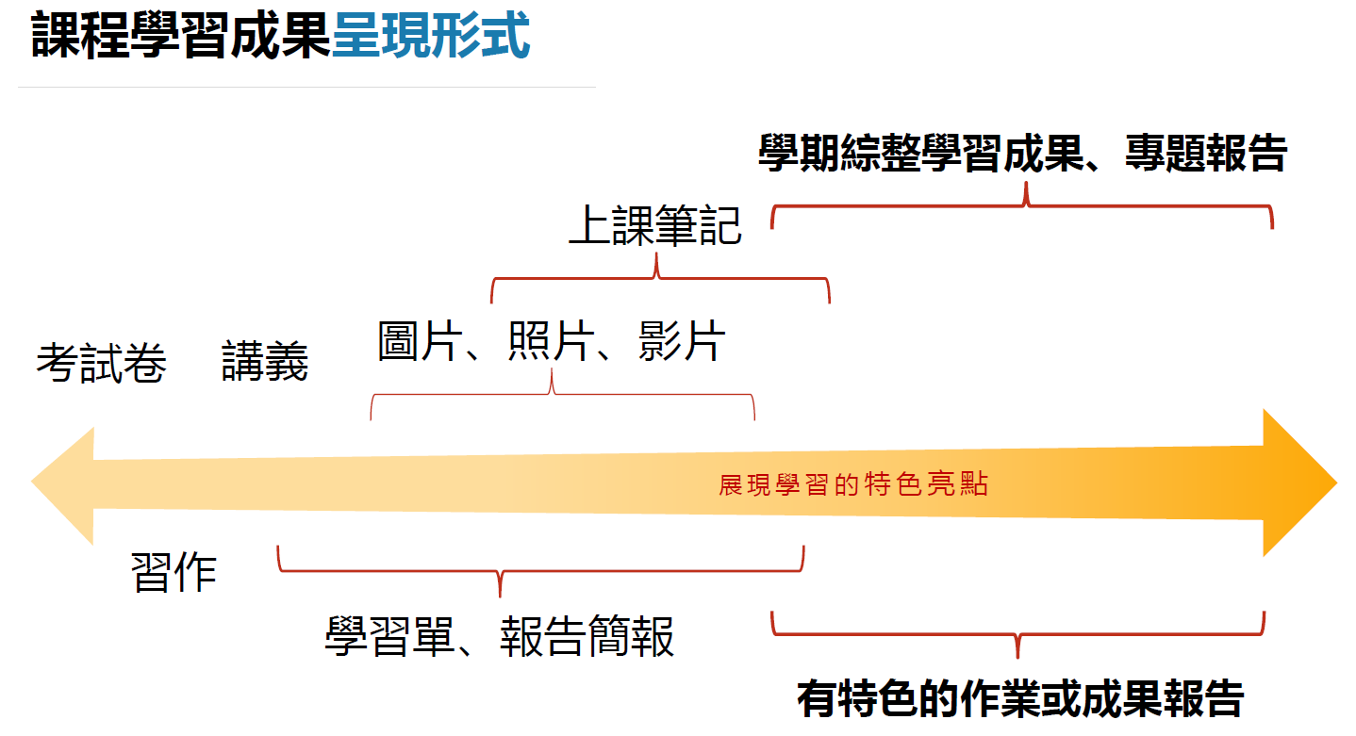
學習歷程的內容(8/10)
Tips：1.上傳有亮點的檔案
2.檔案重質不重量

Slide 22
學習歷程的內容(9/10)
多元表現包含範圍
幹部經歷
競賽參與
檢定證照
服務學習
彈性學習
國中、國小的多元表現不算喔
團體活動
職場學習
作品成果
大學先修課程
其他活動

Slide 23
學習歷程的內容(10/10)
每學年勾選至中央資料庫的檔案上限
6件
課程學習成果
10件
多元表現

Slide 24
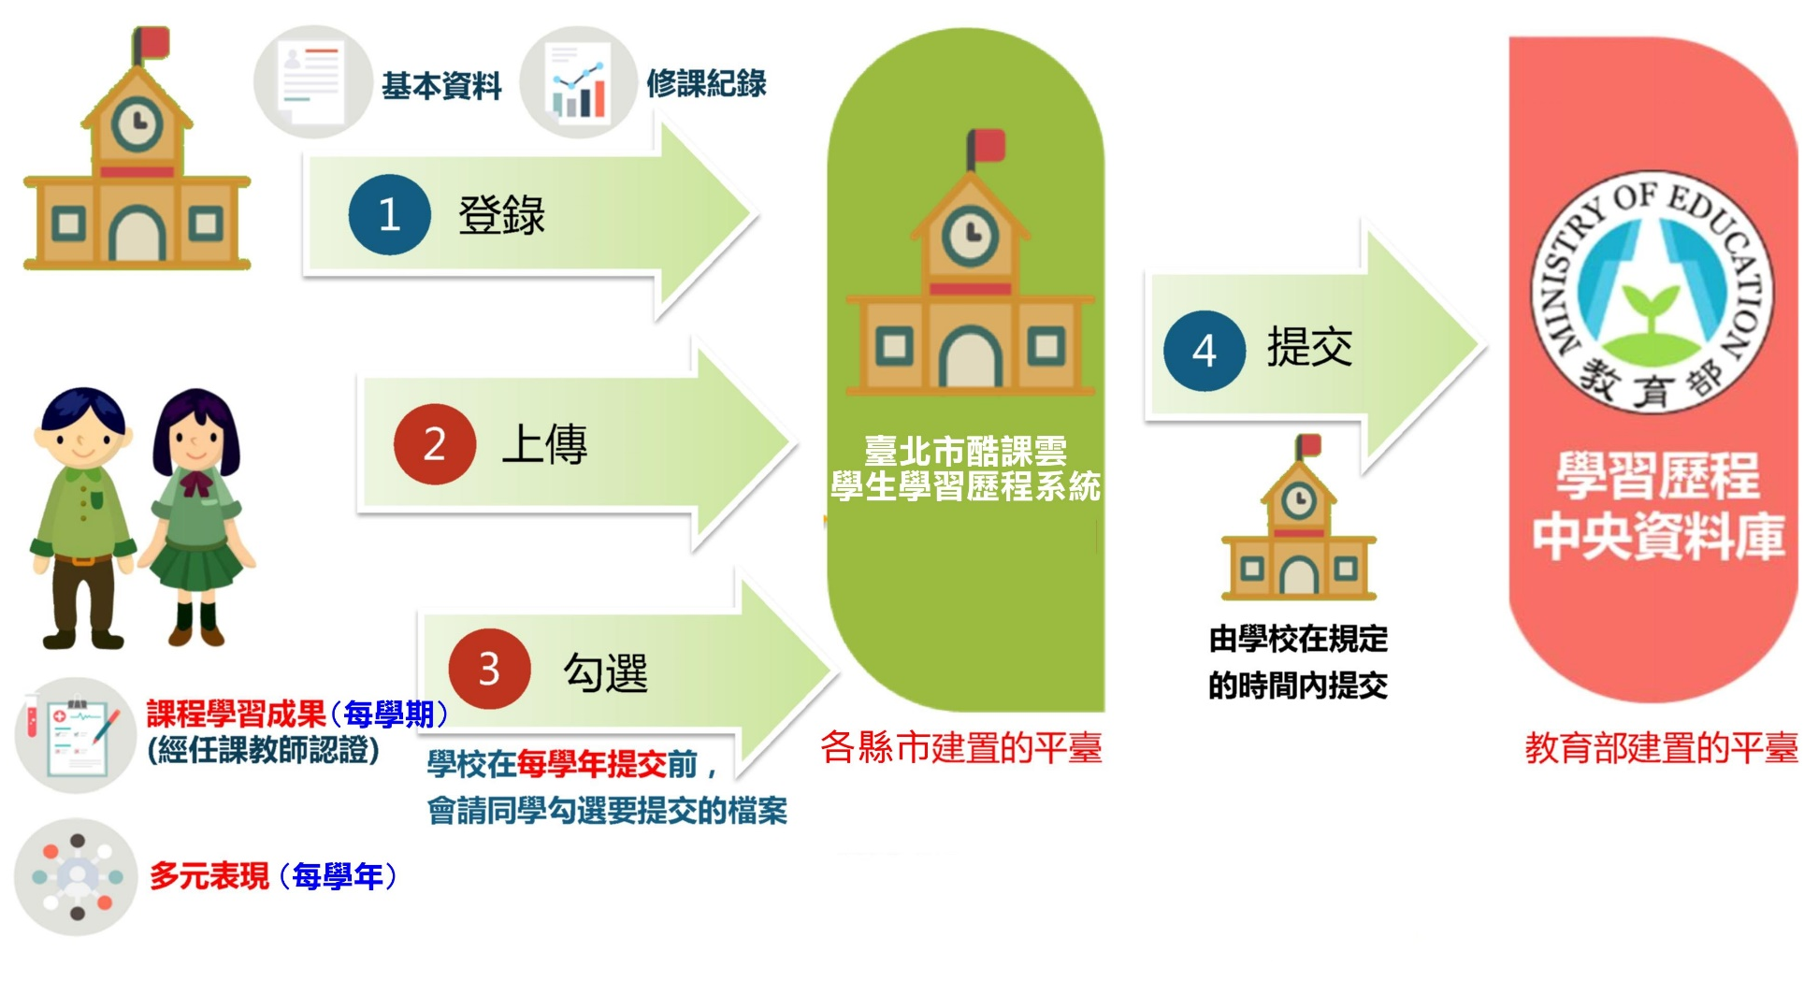
學習歷程檔案建置流程(1/3)
資料來源：國教署、高教司

Slide 25
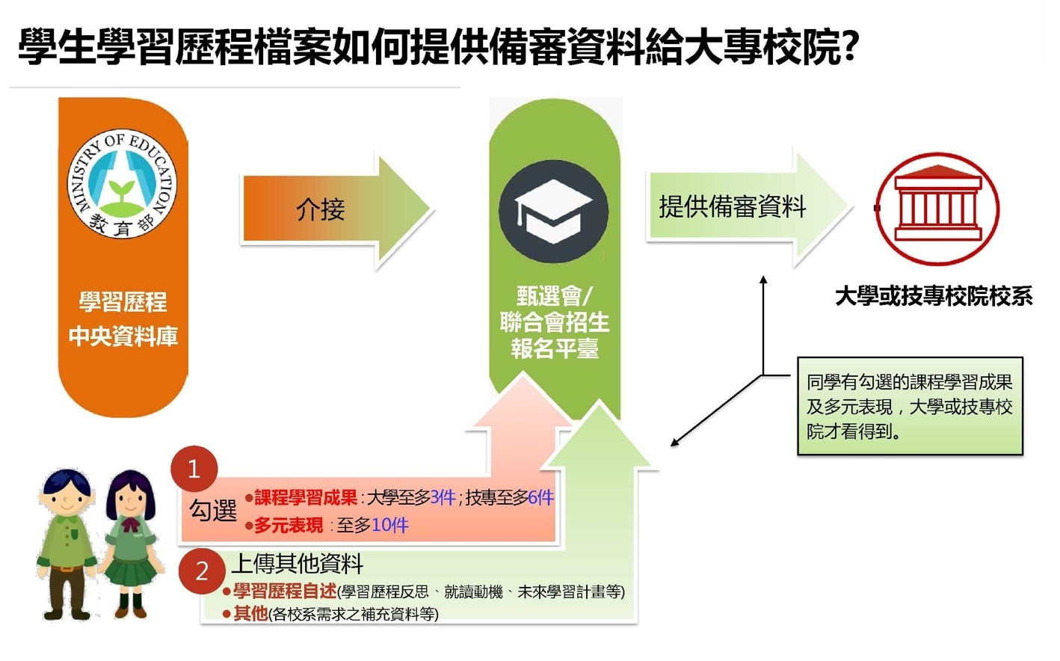
學習歷程檔案建置流程(2/3)
資料來源：國教署、高教司

Slide 26
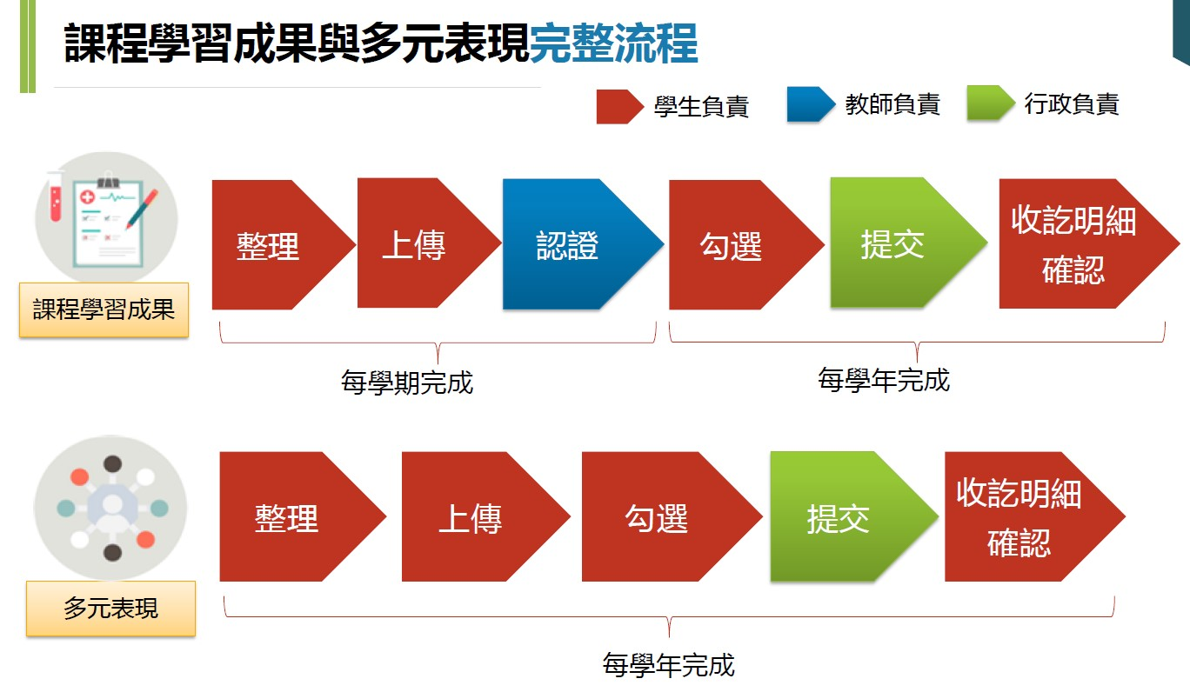
學習歷程檔案建置流程(3/3)
2月中、7月中
9月底
10月
9月底
10月

Slide 27
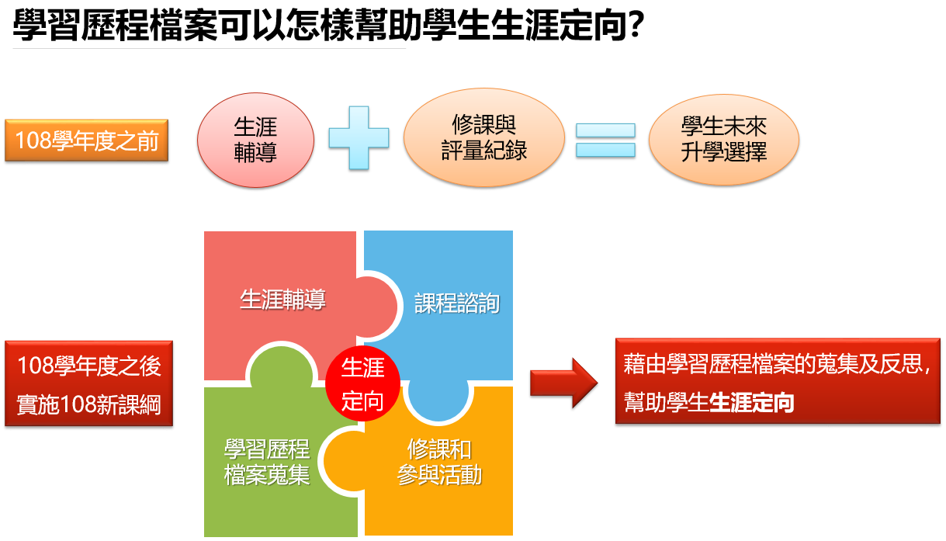
其他相關資訊(1/6)

Slide 28
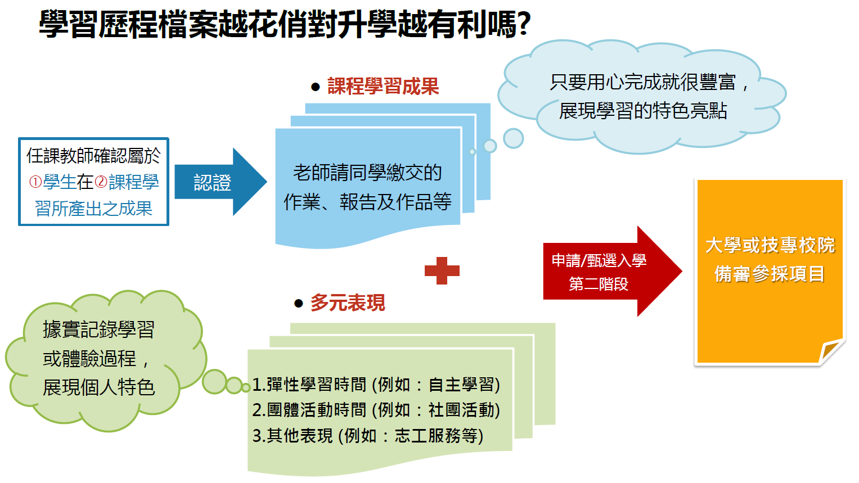
其他相關資訊(2/6)

Slide 29
其他相關資訊(3/6)
松山工農各單位合作整合
教務處
學習歷程系統管理維護、學生基本資料及修課紀錄上傳、課程學習成果期程通知、工作小組會議召開
學務處
學生幹部經歷上傳、多元表現期程通知
輔導室
高一生涯規劃課學習歷程檔案宣導(輔導老師)、學習歷程系統操作教學
圖書館
帳號密碼管理維護
輔導室老師於高一生涯規劃課，詳細介紹學習歷程檔案，並做系統操作教學說明。

Slide 30
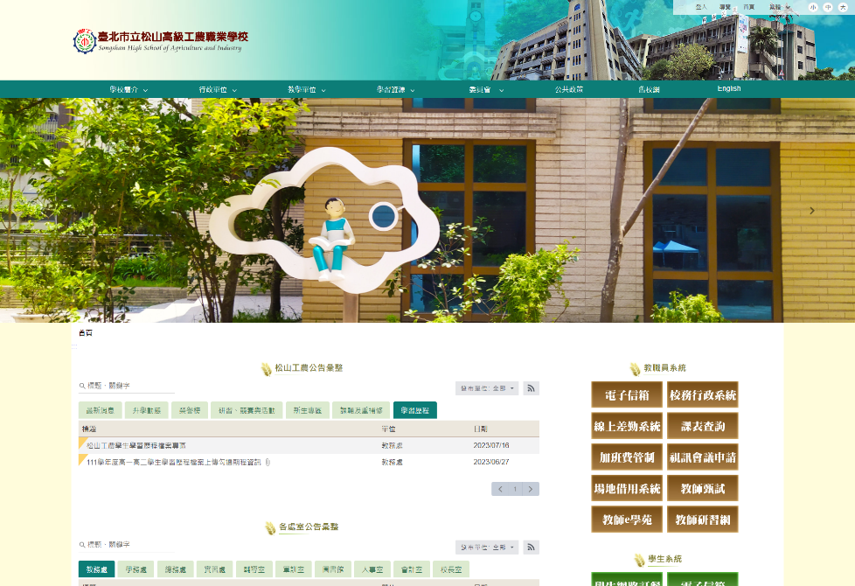
其他相關資訊(4/6)
松山工農首頁>公告彙整>學習歷程

Slide 31
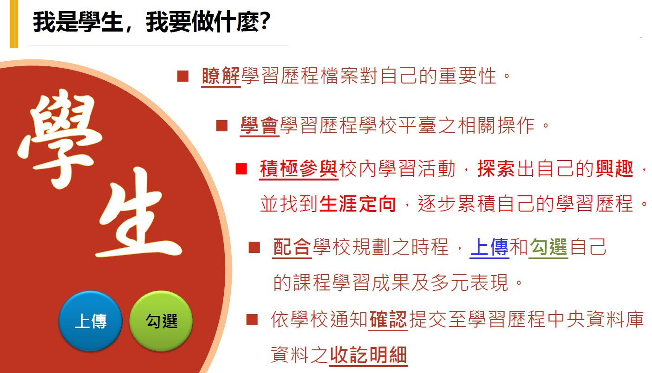
其他相關資訊(5/6)

Slide 32
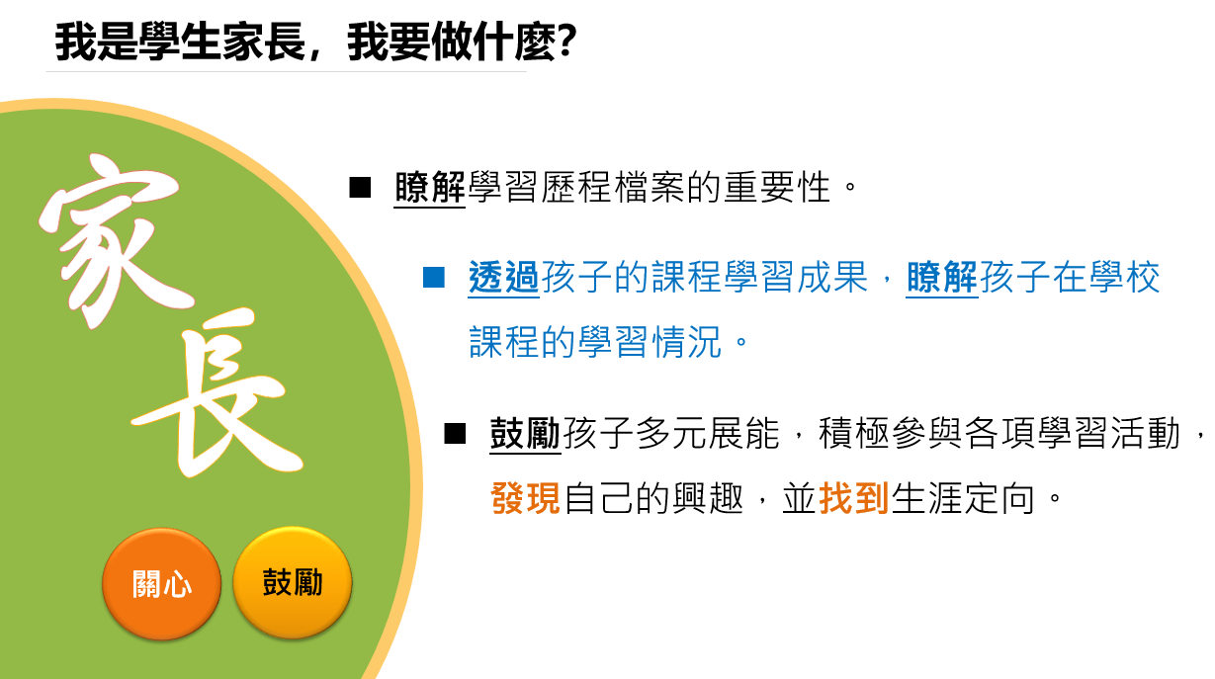
其他相關資訊(6/6)
提醒孩子注意學習歷程檔案上傳相關時程，避免權益受損。

Slide 33


感謝聆聽
《十二年國民基本教育之108課綱推動配套措施》
高級中等教育階段學生學習歷程檔案
臺北市立松山工農 教務處

